Slide 1
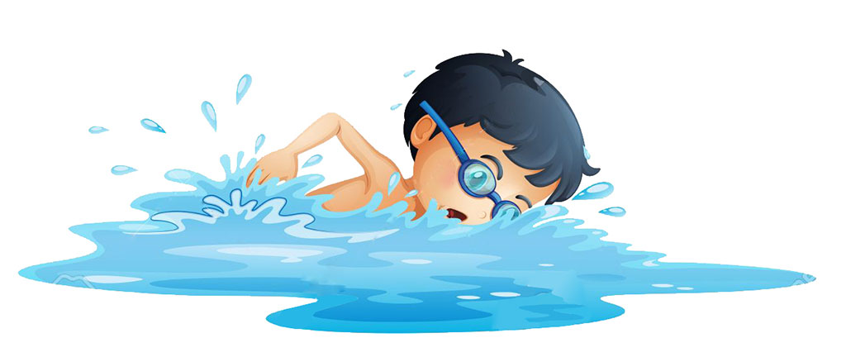
Chủ đề: Vượt qua nỗi sợ nước khi bơi

Slide 2
Nỗi sợ nước khi bơi từ đâu mà có?
Có rất nhiều người sợ nước khi bơi. Nhưng sợ nước chẳng có gì phải xấu hổ, bởi người này sợ nước, người kia sợ chó dữ, sợ hổ, sợ rắn, sợ chuột, sợ gián, sợ nhện, sợ kẻ cướp, sợ bóng đêm, sợ ma, sợ gió, sợ sét đánh...
Về nguồn gốc, sợ nước, cũng như bao nỗi sợ khác, có thể hình thành như kết quả của trải nghiệm trực tiếp hoặc gián tiếp, hoặc cũng có thể của trải nghiệm tiềm thức. Cụ thể là:
- Trải nghiệm trực tiếp: Có nguồn gốc xúc giác và là trải nghiệm của cơ thể khi tiếp xúc, cảm nhận vật lý với môi trường nước, ví dụ: bị sặc nước, bị ngã, bị dìm xuống nước, suýt bị chết đuối,…

Slide 5
Hay là bị rơi xuống nước như chú mèo này

Slide 6
- Trải nghiệm gián tiếp: hoặc có nguồn gốc thị giác, do đã đọc, chứng kiến tai nạn sông nước, xem một đoạn phim, hình ảnh liên quan đến tai nạn sông nước (Titanic…), đến cá mập, cá sấu..., ngủ mơ thấy tai nạn sông nước…; hoặc có nguồn gốc thính giác: thông qua việc nói, nghe, chuyện kể về tai nạn sông nước, về nguy cơ bị chết đuối nếu không biết bơi…

Slide 7
Megalodon

Slide 8
- Trải nghiệm tiềm thức: nỗi sợ hình thành do kinh nghiệm không mấy tốt lành từ nhỏ khi đứng trước những nơi nhiều nước như bể bơi, biển, sông ngòi, ao hồ…, hoặc hình thành qua lời dặn dò, nhắc nhở về nguy cơ tai nạn sông nước, về cách ứng xử khi tiếp cận sông nước…

Slide 9
Cách khắc phục
Dù bất kì lý do gì thì chứng sợ nước phải sớm được khắc phục , vì điều đó sẽ bảo vệ tính mạng của bạn ở nhiều thời điểm.
Học bơi: Có một người hỗ trợ ở bên cạnh bạn trong khi bạn ở dưới nước là điều rất quan trọng. Bạn sẽ đỡ sợ hãi hơn rất nhiều khi biết nghĩ rằng mình sẽ được cứu nếu bị đuối nước.
Thích nghi với nước: Hãy tưởng tượng rằng nước là một người bạn rất thân thiện, nước rất mềm mại và dịu dàng đúng không.

Slide 10
Nếu như Hóa học đang là nỗi ám ảnh với biết bao học sinh thì hãy để tôi kể cho các bạn nghe Vật lý đáng yêu như thế nào.
Archimede dạy chúng ta rằng: Khi một vật rơi xuống nước, vật đó sẽ bị nước đẩy thẳng đứng từ dưới lên với lực có độ lớn bằng trọng lượng của phần nước mà vật đó chiếm chỗ.
Vậy khi rơi xuống nước, bạn sẽ bị nước đẩy lên, chứ không phải bị dìm xuống. Người chìm vào nước càng sâu, sẽ bị đẩy lên càng nhiều, và càng nhẹ đi. Nếu chìm trong nước tới thắt lưng, người ta chỉ còn nặng xấp xỉ 50% so với trên cạn. Còn khi nước ngập tới cổ, trọng lượng chỉ còn bằng 10% lúc trên cạn.

Slide 11
Hình ảnh này giúp bạn biết bạn còn nặng bao nhiêu khi từng phần, từng phần cơ thể chìm xuống nước.

Slide 12
Phần trăm trọng lượng cơ thể nhẹ đi khi cơ thể chìm dần vào nước
Một người nặng 50 - 70kg, khi nước ngập tới cổ, sẽ chỉ còn nặng 5 - 7kg. Nếu chìm hẳn vào nước, người đó sẽ nặng bao nhiêu? Có lẽ chỉ còn ~ 2 - 3kg thôi.
Ở trạng thái mất trọng lượng này, việc nâng đầu lên khỏi mặt nước để thở không đòi hỏi nhiều lực. Chỉ một cái khoát tay, hoặc một cú đạp chân nhẹ nhàng là đầu nhô lên khỏi mặt nước.
Và ở thời điểm hiện tay khi bạn đang khoát tay, đạp chân để nhô lên khỏi mặt nước thì 335 năm trước (vào năm 1687) Newton đã giới thiệu với thế giới Định luật Newton 3 rằng "khi bạn khoát tay, đạp chân xuống nước thì nước cũng trả lại một cái y hệt và bạn nhô lên khỏi mặt nước"
Như vậy, bạn đã tự tin hơn chưa nào.

Slide 13
Thưa các bạn, để kết thúc chủ để này, hãy cùng tôi xem một đoạn video, xin cảm ơn.
Video: https://www.youtube.com/watch?v=3wVrQbiKPMw

